Slide 1
Defining roles and responsifilities for internal traffic control
Roles y Responsibilidades
PREVINIENDO INCIDENTES POR ATROPELLOS EN LA CONSTRUCCION VIAL
Definiendo
en el Control de Tráfico Interno
Roles y Responsabilidades

Slide 2
OSHA Disclaimer

Slide 3
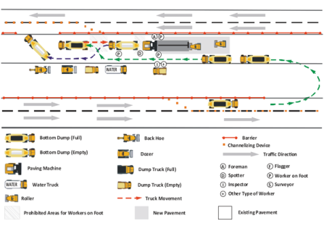
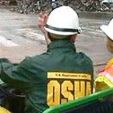
Course goals
Roles y Responsibilidades
PREVINIENDO INCIDENTES POR ATROPELLOS EN LA CONSTRUCCION VIAL
Al final de este módulo, usted sabrá:
Quien es responsable del PCTI
Roles de todos en la obra
Responsabilidades de los
visitantes en la obra
Cuando todos conocen y hacen su parte, el PCTI funciona más efectivamente

Slide 4
Who is responsible for ITCPs
Roles y Responsibilidades
PREVINIENDO INCIDENTES POR ATROPELLOS EN LA CONSTRUCCION VIAL
¿Quién es Responsible de los PCTIs?
Un buen programa de PCTI puede involucrar a muchas personas clave
Profesionales de Seguridad
Inspectores de Control/Calidad
Superintendente/Gerente de Proyectos Manager
Supervisor y persona lider
Trabajadores a Pie
Conductores de camiones
Otros Involucrados en PCTI
Operatores de equipos
Señaladores
”Visitantes” en la obra - Topógrafos - OSHA - Gerencia
Notes:
A fin de implementar exitosamente un PCTI se debe involucrar a muchas personas en su ejecución. De ser posible, las personas claves deben reunirse para discutir los pros y contras del proceso de PCTI. Los PCTIs deben desarrollarse en fases: Planeamiento, diseño del plan de trabajo de construcción, operaciones en la obra. Aunque la mayoría de trabajos de PCTI ocurren en la fase de operaciones en la obra, puede que sea necesario hacer una parte del trabajo mucho antes que el primer trabajador arribe a la obra.
La mayoría de los que están regularmente en la obra deben ser capacitados respecto al PCTI, y en algunos casos, ser involucrados en el proceso de planeamiento. Mientras que el oficial de seguridad es responsable de que el personal de la compañía entienda, estén capacitados para desarrollar, y que en realidad implementen los PCTIs a nivel de proyecto, la responsabilidad del desarrollo, mantenimiento, y cambio de los PCTIs recae en los responsables de la seguridad de la obra—primordialmente el capataz en colaboración con el superintendente de la obra. A medida que cambian las condiciones o las operaciones, también cambiará el PCTI. Conforme cambia el proyecto, la responsabilidad de administrar el PCTI podrá cambiar según la persona que esté en la obra cuando las condiciones u operaciones cambien.

Slide 5
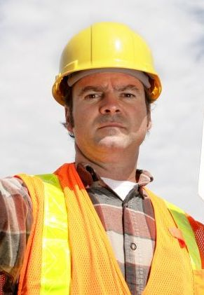
Safety professional
Roles y Responsibilidades
PREVINIENDO INCIDENTES POR ATROPELLOS EN LA CONSTRUCCION VIAL
Profesional de Seguridad
ROL PRINCIPAL: Capacitación y Supervisión
Profesional de seguridad
Asegurarse que se cree un PCTI específico
para la obra
Capacitar al personal en la obra sobre conceptos
del PCTI
Asegurarse que todos los supervisores de la obra se familiaricen con el plan
Notes:
Un profesional de seguridad es un candidato para ayudar a crear el plan. Esta persona debe reunir los requisitos de OSHA para una “persona competente” lo que significa que debe ser capaz de identificar peligros existentes o predecibles en los alrededores o condiciones de trabajo antihigiénicas, riesgosas o peligrosas para los empleados, y que tenga autoridad para adoptar directamente las medidas correctivas para eliminar tales peligros. El profesional de seguridad apoyará al supervisor del trabajo (u otra persona competente asignada) a través de toda la duración del proyecto y debe tener un rol en el desarrollo y monitoreo del PCTI conforme cambien las condiciones de la obra.

Slide 6
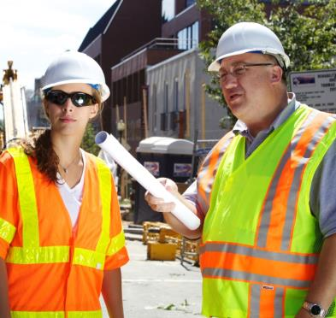
DOT inspectore quality control
Roles y Responsibilidades
PREVINIENDO INCIDENTES POR ATROPELLOS EN LA CONSTRUCCION VIAL
Inspectors del DOT / Control de calidad
ROL PRINCIPAL: coordinación
Considera las necesidades del PCTI durante la fase de operaciones en la obra
Ayuda y aconseja en la ejecución del plan
Comunica al propietario de la obra sobre la importancia de la
implementación del PCTI
Inspector de control de calidad
Inspectors/quality control
Notes:
En algunas jurisdicciones se requiere a un inspector en la obra todo el tiempo; en otros estados el inspector hace visitas periódicas. El rol primordial del Inspector DOT y/o el Ingeniero de Control de Calidad es ser el enlace con el titular/la agencia. En la mayoría de los casos, el QC y los inspectores se encuentran regularmente en la obra, a menudo mientras reúnen tickets de carga, miden el asfalto o realizan un Control de Calidad. En algunos estados y en algunas obras, el inspector del estado es requerido en la obra todo el día; en otro estados no es tan activo.

Slide 7
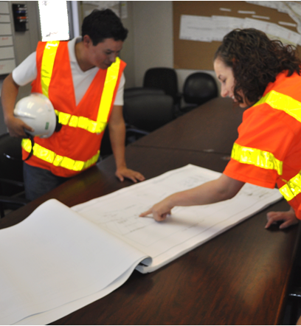
Superintendent project manager
Roles y Responsibilidades
PREVINIENDO INCIDENTES POR ATROPELLOS EN LA CONSTRUCCION VIAL
Superintendente/Gerente de Proyectos
ROL PRINCIPAL: Supervisar
Superintendente gerente de proyectos
Superintendent/ project manager
Supervisar la implementación del PCTI
Asegurar la coordinación entre
subcontratistas y su “compromiso”
Asignar personal para ejecutar el plan
Notes:
El superintendente y/o el gerente del proyecto es una persona clave para asegurar la implementación apropiada del un PCTI en la obra. Mientras que el superintendente/gerente puede asignar a uno o más capataces para implementar el plan directamente, el/ella coordinarse los diferentes factores que aseguran la cooperación para la implementación del PCTI. A fin de implementar el plan, los trabajadores, operadores, choferes de camiones de carga, inspectores – virtualmente todos los visitantes en la obra deben ser instruidos sobre el plan y estar al tanto de su funcionamiento básico. Tal coordinación e implementación se beneficia mucho del apoyo de la persona a cargo de las operaciones de la obra y del cronograma del proyecto.

Slide 8
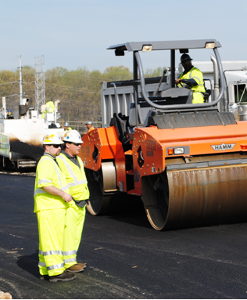
Supervisor and lead person
Roles y Responsibilidades
PREVINIENDO INCIDENTES POR ATROPELLOS EN LA CONSTRUCCION VIAL
Supervisor y Personal líder
ROL PRINCIPAL: Implementación
Planear e implementar el PCTI en la obra
Responsable de coordinar entre el personel y los subcontratistas en la obra the construction site
Asegurarse que los cambios se
hagan al PCTI conforme varíen las condiciones
Supervisor y persona lider
Supervisor and Lead Person
Notes:
El supervisor o persona líder tiene la responsabilidad directa sobre las operaciones en la obra, el cumplimiento del cronograma del proyecto y la coordinación del personal, y juega el rol más importante en el desarrollo y ejecución del PCTI. El/ella debe estar involucrado en las actividades iniciales de planificación. El supervisor o persona de dirección implementará el plan al dirigir las operaciones en la obra y se asegura que los trabajadores a pie, operadores, choferes de camiones de carga, y otros trabajadores en la obra sean informados del PCTI y sepan cuando y donde deben cumplir sus obligaciones de acuerdo al plan. La persona líder o capataz será responsable de asegurar que el plan sea actualizado conforme al progreso de la obra y a los cambios en las condiciones del lugar. El/ella también es responsable por la seguridad general del lugar de trabajo.

Slide 9
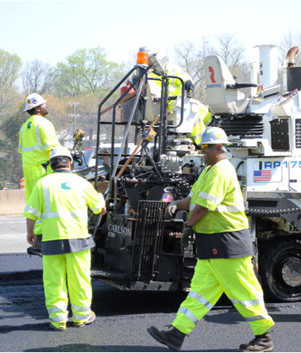
Workers on foot
Roles y Responsibilidades
PREVINIENDO INCIDENTES POR ATROPELLOS EN LA CONSTRUCCION VIAL
Trabajadores a pie
ROL PRINCIPAL: Comprender, cumplir y corregir deficiencias
Aprender los elementos del PCTI y como cumplirlos
Comprender los peligros de trabajar alrededor de equipos
Tomar responsabilidad de la seguridad personal; aplicar las lecciones de
seguridad
Trabajadores a pie
Workers on foot
Notes:
El concepto de PCTI fue concebido y diseñado para proteger a los trabajadores a pie contra los impactos de camiones de carga y otros equipos de construcción mientras trabajan. Estos trabajadores deben estar entrenados y tener la disciplina para entender los elementos básicos de un PCTI – tanto en términos de la forma en la que los protege, y específicamente en la manera que ha sido planeado para el lugar en el que trabajan. Para que los trabajadores a pie puedan recibir la protección del PCTI deberán 1) entender el plan; 2) ser apoyados en sus esfuerzos por cumplirlo; 3) contar con las condiciones que les permita protegerse (incluyendo el acceso a los baños, bebederos, parqueos, etc.) En otras palabras, los trabajadores a pie necesitan entender los peligros de trabajar cerca a equipos incluyendo los puntos ciegos, velocidades de frenado, y la comunicación con los operadores.

Slide 10
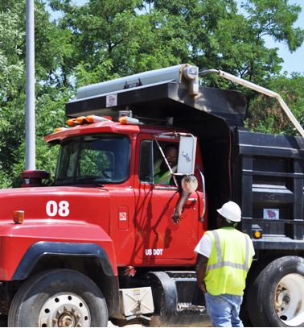
Truck boss
Roles y Responsibilidades
PREVINIENDO INCIDENTES POR ATROPELLOS EN LA CONSTRUCCION VIAL
Jefe de Camioneros
ROL PRINCIPAL: Communicarse con otros choferes
Compartir instrucciones del PCTI sobre los lugares donde operar
Ayudar a comunicar procedimientos site seguros en la obra con todos los
choferes de camiones
Jefe de camioneros
Truck boss
Notes:
El jefe de los camioneros necesita estar informado de los planes diarios al igual que del planeamiento inicial de la obra. Él proveerá información vital que afecta la seguridad de la operación a considerarse en el proceso de planeamiento. En el entrenamiento, los involucrados deben reconocer que el propósito principal del chofer de camión es entregar materiales. Ellos quieren hacer esto lo más eficientemente posible para retornar con otra carga. Una vez que el camión está esperando en la fila, su atención está alineada con el proveedor de tickets del lugar y el hombre de descarga.

Slide 11
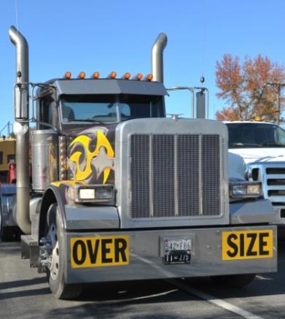
Turck drivers
Roles y Responsibilidades
PREVINIENDO INCIDENTES POR ATROPELLOS EN LA CONSTRUCCION VIAL
Choferes de Camiones
ROL PRINCIPAL: Mantenga su distancia de los trabajadores a pie
Choferes de camiones
Truck drivers
Reciba indicaciones del PCTI donde debe operar
Reciba ayuda en la navegación (señaladores) cuando sea apropiado
Nunca conduzca hacia puntos ciegos sin cuidar de los peatones
Notes:
Los choferes de camiones de carga representan el mayor riesgo para los trabajadores a pie. De acuerdo a datos de la Oficina de Estadísticas Laborales, los camiones de carga son responsables de más de ¼ de todos los decesos en accidentes por atropellos en esta industria. Esto se debe principalmente a que los camiones de carga tienen áreas ciegas muy grandes en las que los choferes no pueden ver; ellos son “visitantes” en la obra (traen asfalto, agregados, y otros materiales) y pueden no estar al tanto de las condiciones y operaciones actuales, y están en constante movimiento en la obra a medida que entran, retroceden, descargan materiales, y luego salen de la obra. Con relación a los PCTIs, resulta crítico que los choferes estén informados del plan y conozcan a donde pueden y no pueden ir. Se debe proveer de instrucciones del PCTI a los choferes y proporcionar apoyo en la navegación (señaladores) cuando conduzcan en la obra y sea apropiado. En pocas palabras, los choferes de camiones en la obra necesitan entender el PCTI y operar bajo los lineamientos del PCTI. Esto significa que debe ser razonable, entendible, y ser comunicado.

Slide 12
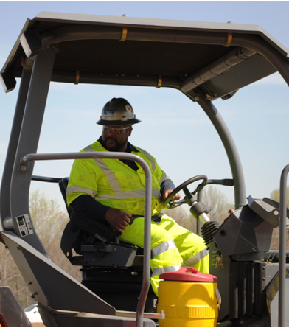
Equipment operators
Roles y Responsibilidades
PREVINIENDO INCIDENTES POR ATROPELLOS EN LA CONSTRUCCION VIAL
Operadores de Equipos
ROL PRINCIPAL: Conozca la ubicación de los trabajadores a pie
Operadores de equipos
Equipment operators
No conduzca hasta que los puntos ciegos sean verificados y se asigne
un señalador
Conozca los puntos ciegos de los equipos que opera
Manténgase fuera de áreas designadas para trabajadores a pie
Inspeccione 360º alrededor antes de conducir el equipo
Notes:
Al igual que los choferes de camiones de carga, los operadores de equipos pueden impactar fácilmente a los trabajadores a pie que no estén al tanto de trabajar cerca al equipo. Los equipos de construcción también tienen áreas ciegas en las que el operador no puede ver trabajadores ni objetos. Aunque los operadores pueden estar más familiarizados con las condiciones de la obra que los choferes de los camiones de carga, también deben entender los procedimientos del PCTI para realizar operaciones seguras. Esto incluye el empleo de señaladores, o la revisión visual cuando se entra a las áreas ciegas; no permita que los trabajadores se aproximen a los equipos sin una confirmación visual positiva para hacerlo, y que los equipos se mantengan en áreas designadas para trabajadores a pie.
Recuerde, los operadores prestan gran atención a sus labores. Cuando el operador está concentrado en su tarea inmediata, puede que no lo vea incluso a plena vista.

Slide 13
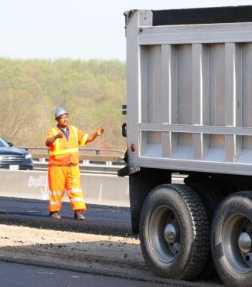
spotters
Roles y Responsibilidades
PREVINIENDO INCIDENTES POR ATROPELLOS EN LA CONSTRUCCION VIAL
Señaladores
ROL PRINCIPAL: Retroceso Seguro
Asegurarse que el operador sepa donde se ubicará; haga contacto visual
Asegúrese que los trabajadores conozcan sus responsabilidades y obtengan su permiso
para entrar en el área
Receive training in safe spotting procedures and know the signals
Manténgase en comuicación constante con el operador y sea visible todo el tiempo
Señaladores
spotters
Notes:
El ANSI y otras organizaciones recomiendan el empleo de señaladores para operaciones de retroceso, especialmente para vehículos con grandes áreas ciegas. Se les debe capacitar en procedimientos de retroceso estándar. Algunos estados como (Virginia y Washington) requieren de señaladores cuando no se usen cámaras ni sistemas de radar. Recuerde que los señaladores también están expuestos al peligro por los vehículos - ¿quién avisa al señalador?. Los señaladores también pueden ayudar cuando deba trabajar de espaldas al equipo o al tráfico. Si el operador o chofer pierde contacto visual con el señalador, éste debe detenerse inmediatamente hasta que se encuentre al señalador.

Slide 14
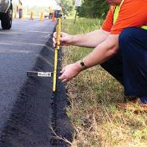
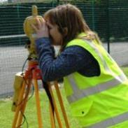
Site visitors
Roles y Responsibilidades
PREVINIENDO INCIDENTES POR ATROPELLOS EN LA CONSTRUCCION VIAL
Visitante en la Obra
Visitantes en la obra
ROL PRINCIPAL: Obtener Información
Reportarse con el supervisor a su
llegada
Averiguar el lugar apropiado para estacionar su vehículo
No entre en puntos ciegos
Manenerse en áreas designadas para los trabajadores a pie
Cuando lleguen visitantes, el supervisor o capataz
debe aproximarseles de inmediato.
Notes:
Es probable que el visitante ocasional a la obra de construcción vial sea el menos familiarizado con las condiciones de la obra, las zonas designadas para parqueo, los lugares en los que los trabajadores a pie están trabajando, etc. Es importante comunicarse por adelantado con estas personas para que conozcan que un PCTI se ha implementado en la obra. La responsabilidad de comunicar esta información debe recaer en primer lugar en el gerente del proyecto por cuanto es más probable que esté al tanto de quién estará visitándolos y porqué. Los visitantes incluyen a personal de seguridad, superintendentes, propietarios de la compañía, y otros contratistas.
También debe discutirse los procedimientos para el manipuleo y almacenamiento de materiales de construcción. Los visitantes deben estacionarse en un lugar fuera del área de producción y recibir resúmenes del PCTI. Si entran al área de trabajo, debe haber un punto de entrada asignado, un área de parqueo y un trayecto para cumplir sus deberes en la obra. Los visitantes necesitan saber o ser instruidos sobre donde pueden estacionarse una vez que entran a la obra. La ubicación del estacionamiento puede interrumpir el proceso de producción, ocasionar peligros innecesarios a los trabajadores a pie o a los operadores de equipos, o causar riesgos para los conductores en la carretera.
Cuando los visitantes arriben a la obra, el capataz o personal de dirección debe aproximarse a ellos inmediatamente para asegurarse que entiendan las reglas del PCTI y no expongan ni coloquen sus vehículos en un lugar que pueda afectar la aplicación correcta del plan.

Slide 15
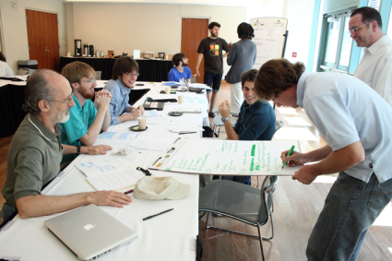
Class activity
Roles y Responsibilidades
PREVINIENDO INCIDENTES POR ATROPELLOS EN LA CONSTRUCCION VIAL
Actividad en la clase
¿Cuáles son sus deberes en el PCTI?
Notes:
Divida a la clase en equipos y que cada uno identifique las labores que realizan típicamente en el trabajo con sus compañeros. Haga que cada equipo trabaje en conjunto para identificar los diferentes roles y responsabilidades que cada persona debe asumir en la obra. Haga que compartan sus conclusiones y discútalas en clase.

Slide 16
Discussion and questions
Roles y Responsibilidades
PREVINIENDO INCIDENTES POR ATROPELLOS EN LA CONSTRUCCION VIAL
Discusión y Preguntas

